Slide 1
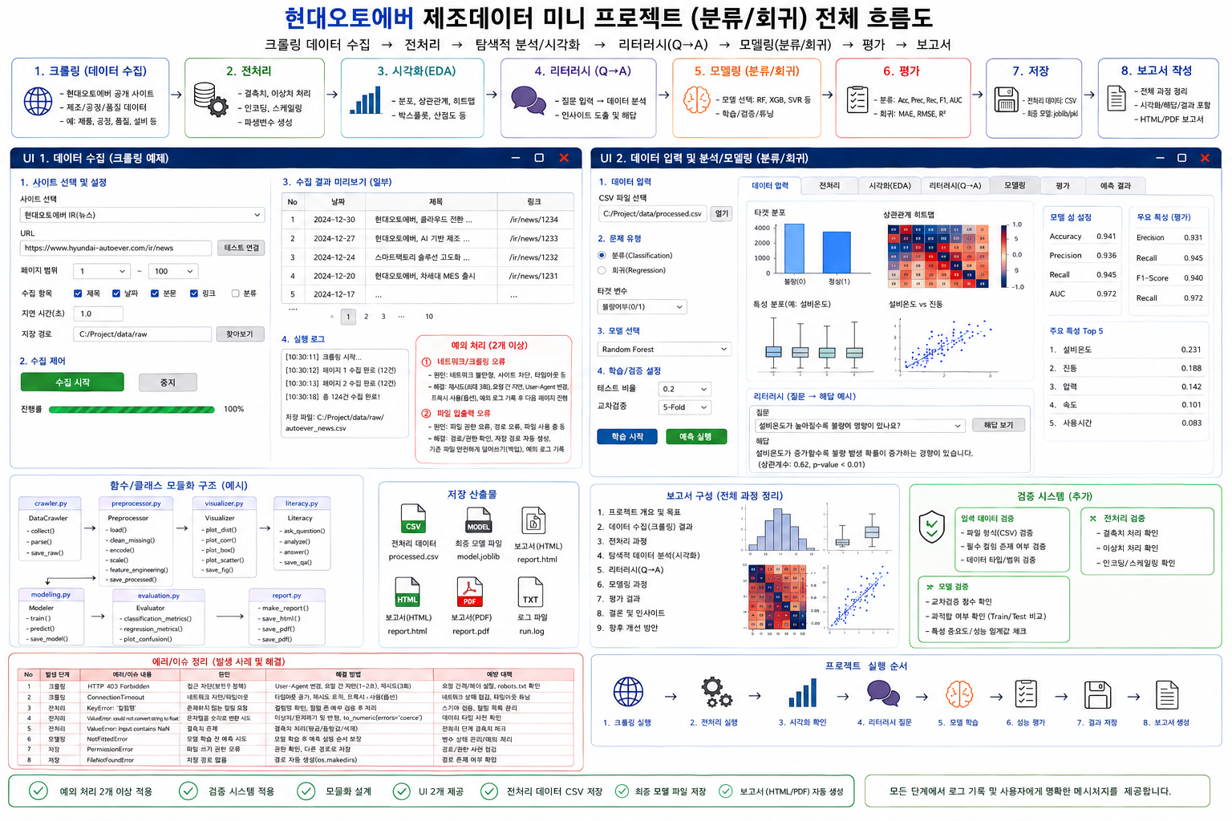
CNC 설비 정상 / 불량 판별
UCI AI4I 2020 Predictive Maintenance 데이터 기반 이진분류
설비 센서값으로 고장 여부를 판별하는 미니 프로젝트
데이터 수집 → 탐색적 데이터 분석(EDA) → 모델링 1차·2차·3차 → 데스크톱 UI
GitHub · https://github.com/hmy7788/python_data_analyze
CNC 설비 정상/불량 판별 · UCI AI4I 2020
1

Slide 2
TEAM
팀 구성 & 역할 분담
이름 | 역할
허민엽 | 크롤링 및 UI 설계 ①
최나연 | 크롤링 및 UI 설계 ②
이하연 | 데이터 분석 및 모델링 ①
최혁 | 데이터 분석 및 모델링 ②
4인 미니 프로젝트 · 데이터팀(분석·모델링) + 애플리케이션팀(크롤링·UI)으로 분담
CNC 설비 정상/불량 판별 · UCI AI4I 2020
2

Slide 3
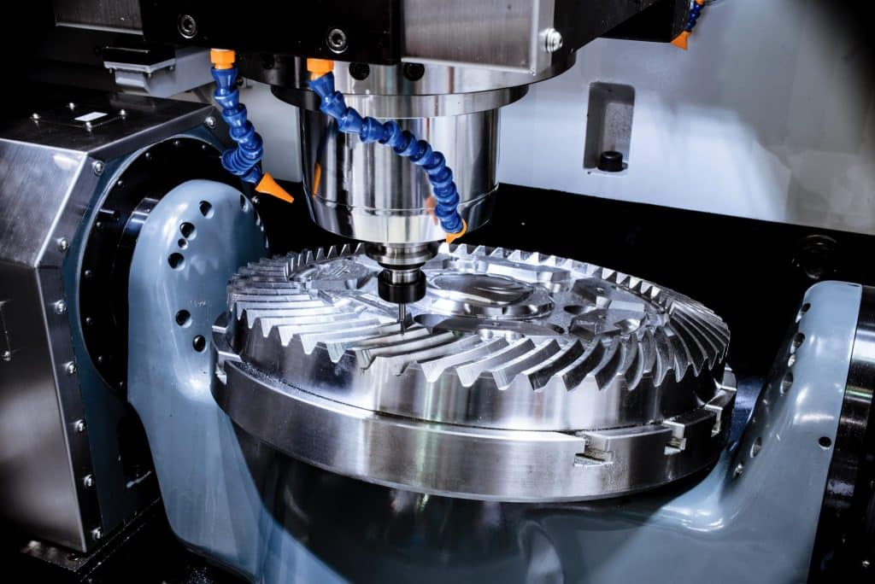
주제 1 · 데이터 수집 (1/3)
배경 - 예지보전과 AI4I 2020
• 예지보전(Predictive Maintenance):
설비가 고장 나기 전에 센서 신호로 미리 잡아내는 것
생산 중단 감소 및 유지보수 비용 절감 효과
• AI4I 2020 Predictive Maintenance Dataset — UCI Machine Learning Repository 공개
밀링 머신 공정 데이터
• 규모: 10,000행 × 14열, 결측치·중복행 없음, 이진분류 ( 정상 / 불량 )
• 데이터 선정 이유
PHM(Predictive Health Management) 개념을 실제 데이터에 적용하기 위해 선정
실제 제조 설비에서 수집 가능한 온도, 회전속도, 토크, 공구 마모 등의 센서 데이터를 포함하고 있어 예지보전 분석에 적합
CNC 설비 정상/불량 판별 · UCI AI4I 2020
3

Slide 4
주제 1 · 데이터 수집 (2/3)
컬럼 구성 — 14개 열의 역할
컬럼 | 설명 | 역할
식별번호 (UDI, Product ID) | 일련번호, 제품 ID | 식별자 → 제거
품질 등급 (Type) | L 저가 / M 중가 / H 고가 | 입력 (원핫 인코딩)
대기 온도 (Air / Process temperature [K]) | 작업장 실내 온도 | 입력
공정 온도 (Process temperature [K]) | 가공부 온도 | 입력
회전 속도 (Rotational speed [rpm]) | 회전 속도 | 입력
토크 (Torque [Nm]) | 회전력 | 입력
공구 누적 사용 시간 (Tool wear [min]) | 공구가 절삭에 사용된 누적 시간(분) | 입력
고장 여부 (Machine failure) | 0 정상 / 1 불량 | ★ 타겟
TWF / HDF / PWF / OSF / RNF | 세부 고장 모드 | data 누수 위험 → 제거
타겟에서 파생된 값이라 train에 쓰면 data 누수
CNC 설비 정상/불량 판별 · UCI AI4I 2020
4

Slide 5
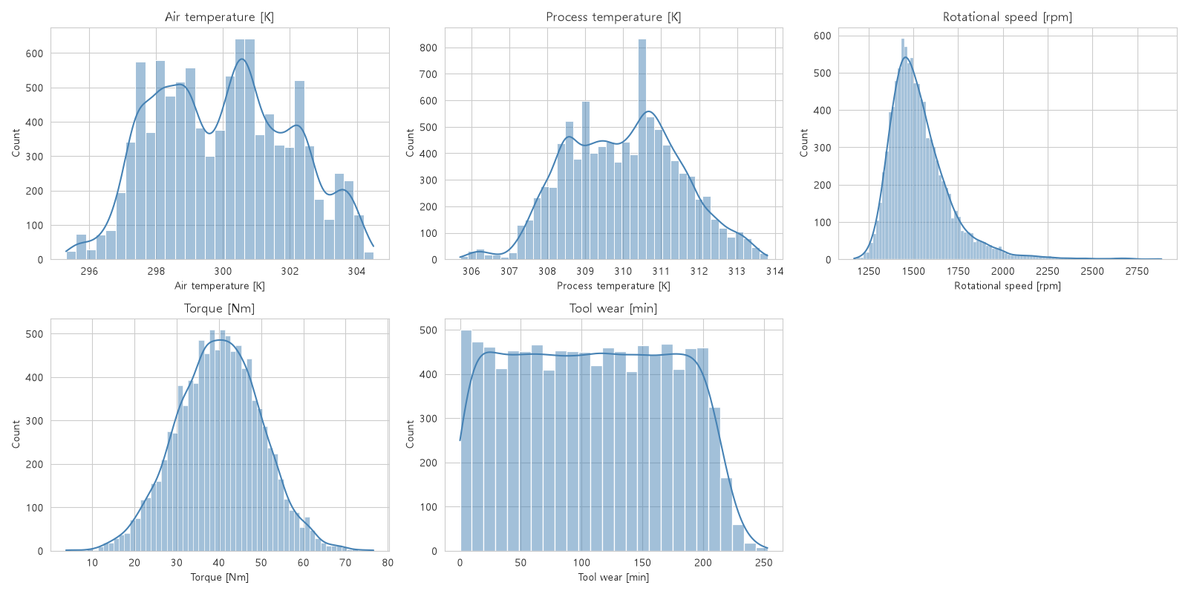
주제 3 · EDA (1/5)
데이터 품질 & 변수 분포
• 결측치 0 · 중복행 0 — 정제된 데이터셋
• Air / Process temperature: 정규분포에 근접
• Rotational speed: 오른쪽 꼬리가 김 (고속 구간 일부)
• Torque: 전체적으로 정규분포
• Tool wear: 0~253분, 비교적 균등 (주기적 교체)
CNC 설비 정상/불량 판별 · UCI AI4I 2020
7

Slide 6
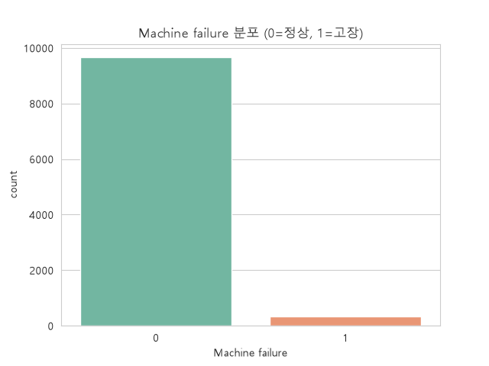
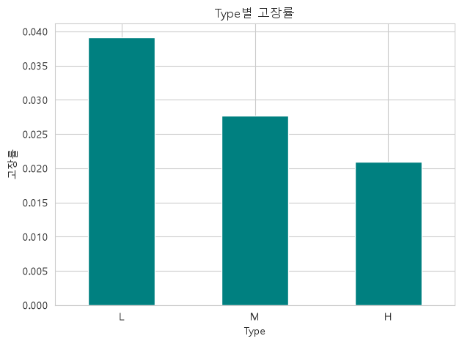
주제 3 · EDA (2/5)
타겟 — 클래스 불균형 & Type별 고장률
정상 9,661 (96.6%) vs 불량 339 (3.39%)
Type별 고장률 — L 3.92% > M 2.77% > H 2.09%
• 극심한 불균형: '전부 정상' 베이스라인 정확도 96.6% → accuracy는 지표로 무의미 → 불량(1) 클래스의 정밀도, 재현율, F1를 중점적으로 봐야함
• 저품질(L)일수록 고장률↑ — 내구성·공차가 낮은 것으로 해석
CNC 설비 정상/불량 판별 · UCI AI4I 2020
8

Slide 7
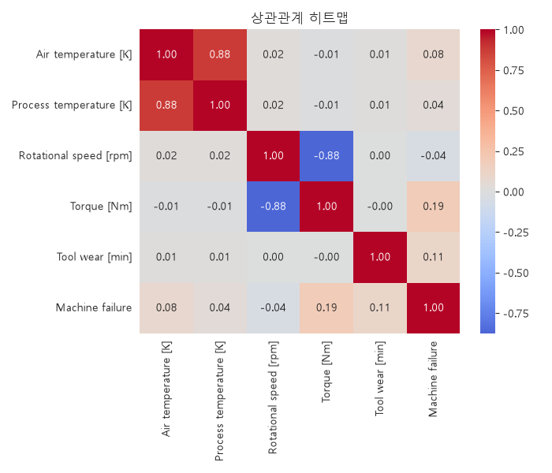
주제 3 · EDA (4/5)
Feature간 상관관계
• 기온 ↔ 공정온도: +0.88 (강한 양의 상관관계) • 회전속도 ↔ 토크: -0.88 (강한 음의 상관관계) → 다중 공선성 주의: 서로 겹치는 정보를 가진 변수 쌍
→ 선형모델에서 계수가 불안정해지고 어느 변수 몫인지 갈라지지 않음
• Machine failure 상관관계 → Torque 0.19 > Tool wear 0.11 > Air temp 0.08 > . . . → 개별 변수로는 고장을 설명하는 힘이 약함 → 파생피처가 필요할듯함.
CNC 설비 정상/불량 판별 · UCI AI4I 2020
10

Slide 8
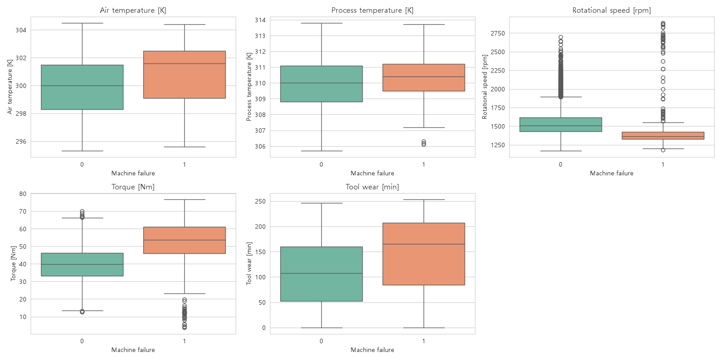
주제 3 · EDA (5/5)
고장 여부별 변수 분포 → 핵심 가설
• 온도 자체(Air/Process)는 정상·불량 차이가 작음
• 고장(1) 시 토크값 높고, 회전속도 낮은 경향
• Tool Wear은 고장일때 정상에 비해 높은 경향
CNC 설비 정상/불량 판별 · UCI AI4I 2020
11

Slide 9
주제 2 · 데이터 전처리
학습에 넣기까지 . . .
• 다중공성선이 높음 → 선형모델 대신 트리 모델로 실험
- RandomForest, XGBoost, lightGBM 3가지 모델로 실험!
• train / test = 8 : 2, stratify=y 로 정상/불량 비율 유지
선형모델 | 트리모델
변수 간 관계를 직선 형태로 학습 | 변수 간 복잡한 비선형 관계 학습
변수 간 상관성 영향이 큼 | 상관성 영향이 비교적 적음
해석이 쉬움 | 복잡한 패턴 학습에 유리
Train (9661) | 정상 | 7688
 | 불량 | 1973
Test (339) | 정상 | 271
 | 불량 | 68
모델 | 특징
Random Forest | 안정적, 과적합에 강함
XGBoost | 이전 모델의 오차를 계속 보완하면서 학습, 학습 시간 김
LightGBM | 학습 속도가 빠르고 성능도 우수 , 데이터 적을시 과적합 가능
CNC 설비 정상/불량 판별 · UCI AI4I 2020
6

Slide 10
주제 3 · 모델링 (1/3)
1차 — Baseline (model_1.ipynb)
• 원본 변수만 + 파생변수 없음
• 모델 3종 단순 비교: RandomForest, XGBoost, LightGBM
모델 | 정확도 | 정밀도 | 재현율 | F1-score
Random Forest | 0.942 | 0.35 | 0.85 | 0.50
XGBoost | 0.984 | 0.91 | 0.59 | 0.71
LightGBM | 0.985 | 0.89 | 0.62 | 0.73
• RF는 재현율 0.85로 높지만 정밀도 0.35 (정상을 불량으로 오탐 99건)
• XGBoost/LightGBM은 정밀도 0.9대지만 재현율 0.6 전후 - 실제 불량의 약 40%를 놓침
→ 원본 변수만으로는 정밀도와 재현율을 동시에 잡는 모델이 없음 → 2차로
• F1-Score 기준 lightGBM이 가장 우수
CNC 설비 정상/불량 판별 · UCI AI4I 2020
12

Slide 11
주제 3 · 모델링 (2/3)
2차 — 파생 피처 7개 + 하이퍼파라미터 튜닝 (model_2.ipynb)
① 센서값을 파생 피처 생성
② RandomForest 튜닝
파생 피처 | 내용 | 계산식
Power | 회전속도와 토크를 결합하여 실제 설비 부하를 표현 | 회전속도 × 토크
Temp_diff | 가공 과정에서 발생하는 열 증가량 표현 | 공정온도 − 기온
Power_wear | 높은 부하와 공구 마모를 함께 반영 | Power × 공구마모
Torque_per_RPM | 회전속도 대비 토크 비율을 통해 부하 상태 표현 | 토크 ÷ (회전속도 + 1)
Torque_wear | 공구 마모에 따른 토크 증가 특성 반영 | 토크 × 공구마모
Temp_Torque | 열과 부하를 동시에 고려하여 이상 상태 표현 | Temp_diff × 토크
Temp_ratio | 외기 대비 공정 온도 상승 비율 표현 | 공정온도 ÷ 기온
• RandomizedSearchCV
- Hyperparameter 후보 중 일부만 무작위로 뽑아서 서칭
• 최적 파라미터
– n_estimators=300, max_depth=None,
– min_samples_leaf=2, max_features=log2,
– class_weight={0:1, 1:8}
• CV 재현율(best) 0.995
CNC 설비 정상/불량 판별 · UCI AI4I 2020
13

Slide 12
주제 3 · 모델링 (2/3)
2차 — 파생 피처 7개 + 하이퍼파라미터 튜닝 (model_2.ipynb)
모델 (파생 피처 + 하이퍼파라미터 튜닝) | 정확도 | 정밀도 | 재현율 | F1-score
Random Forest | 0.88 | 0.22 | 0.95 | 0.35
XGBoost | 0.98 | 0.57 | 0.82 | 0.67
lightGBM | 0.98 | 0.61 | 0.79 | 0.69
성능 분석
• Random Forest는 1차에 비해 F1이 0.2 감소
• XGBoost, lightGBM은 1차에 비해 F1이 0.04 감소
• F1-Score 기준 lightGBM이 가장 우수
모델들의 전체적인 분석
• 3개의 모델 모두 피처 엔지니어링 및 하이퍼파라미터 서칭이 큰 효과가 없었고 오히려 오버피팅으로 인해 F1-Score가 떨어진것으로 판단됨
CNC 설비 정상/불량 판별 · UCI AI4I 2020
13

Slide 13
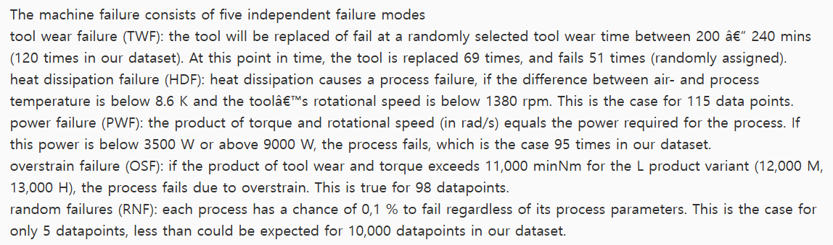
주제 3 · 모델링 (3/3)
3차 — 위험구간(risk_zone) 피처 (model_3.ipynb, 최종)
우리의 목표: F1-Score를 늘리자!
- 문제: 현실적으로 도메인 지식도 부족하고, EDA에서 좋은 인사이트를 얻을수가 없었음!
- 해결: 그럼 직접 서치해서 도메인 지식을 찾아보자!
UCI 공식 문서에서 해당 설비에 대한 도메인 지식을 찾을 수 있었음!
14

Slide 14
주제 3 · 모델링 (3/3)
3차 — 위험구간(risk_zone) 피처 (model_3.ipynb, 최종)
파생 피처 | 공식
hdf_zone | 1 if 온도차 > 8.6K and 회전속도 < 1380 else 0
pwf_zone | 1 if 동력 < 3500 or 동력 > 9000 else 0
osf_zone | 1 if 토크 * 공구 누적 사용 시간 > 타입별 임계값 (L=11k, M=12K, H=13K) else 0
high_wear | 1 if 공구 누적 사용 시간 > 200 else 0
risk_zone_count | hdf_zone + pwf_zone + osf_zone + high_wear (위험존에 대한 카운팅 값)
CNC 설비 정상/불량 판별 · UCI AI4I 2020
14

Slide 15
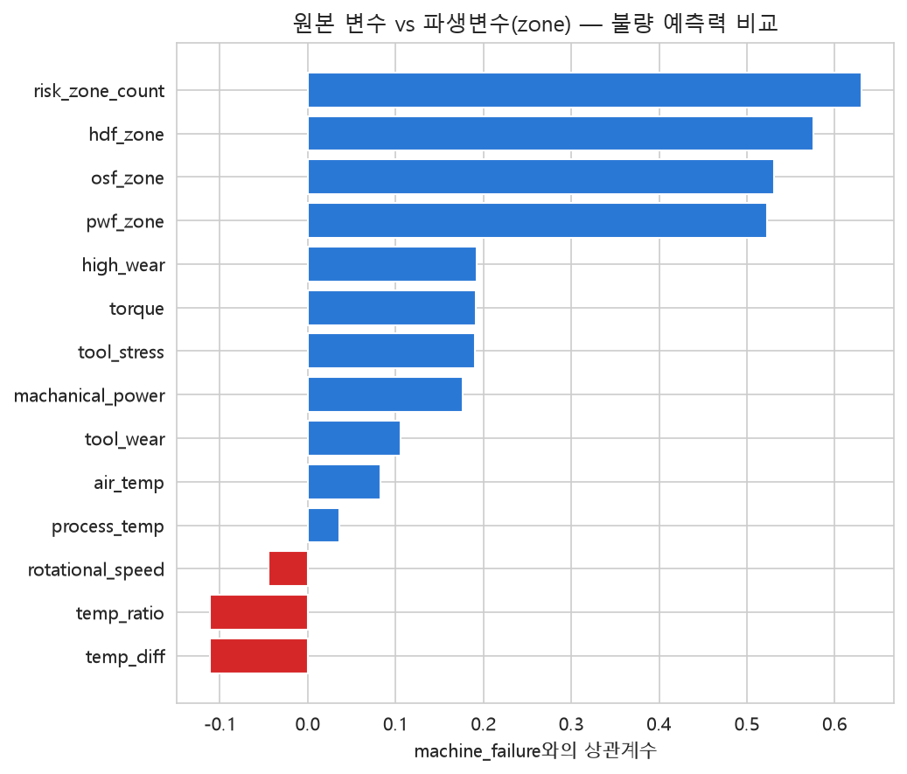
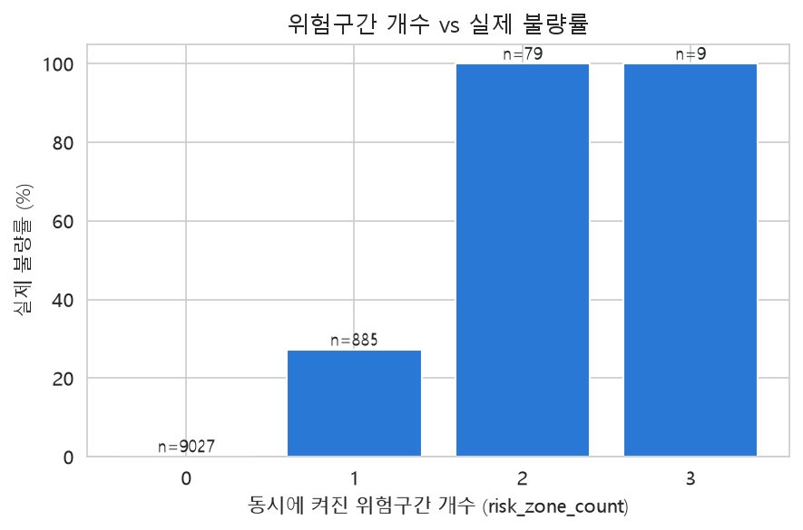
주제 3 · 모델링 (3/3)
3차 — 위험구간(risk_zone) 피처 (model_3.ipynb, 최종)
1. 원본 변수 vs 파생변수(zone) — 불량 예측력 비교
2. 위험구간 개수 vs 실제 불량률
• risk_zone_count 컬럼이 불량 예측에 대해 아주 높은 상관관계를 가짐 (약 0.64)
• 다른 위험 zone에 대해서도 약 0.51의 상관관계를 가짐
• risk_zone_count가 1일때 약 20프로의 설비만이 고장임을 알 수 있음
• risk_zone_count가 2이상이면 사실상 고장임을 알 수 있음
CNC 설비 정상/불량 판별 · UCI AI4I 2020
14

Slide 16
주제 4 · 모델 검증 및 개선 (1/2)
3차 실험 모델 3종 비교
모델 (도메인 지식 적용) | 정확도 | 정밀도 | 재현율 | F1-score
Random Forest | 0.994 | 1.000 | 0.838 | 0.912
XGBoost | 0.992 | 0.934 | 0.838 | 0.884
lightGBM | 0.994 | 0.966 | 0.838 | 0.898
• 3개 모델 1차, 2차 실험에 비해 전부 F1 상승
– 1차: RF +0.185 / XGB +0.128 / LGBM +0.098
– 2차: RF +0.56 / XGB +0.11 / LGBM +0.2
→ 특정 알고리즘의 과적합이 아닌 일반적 효과
CNC 설비 정상/불량 판별 · UCI AI4I 2020
15

Slide 17
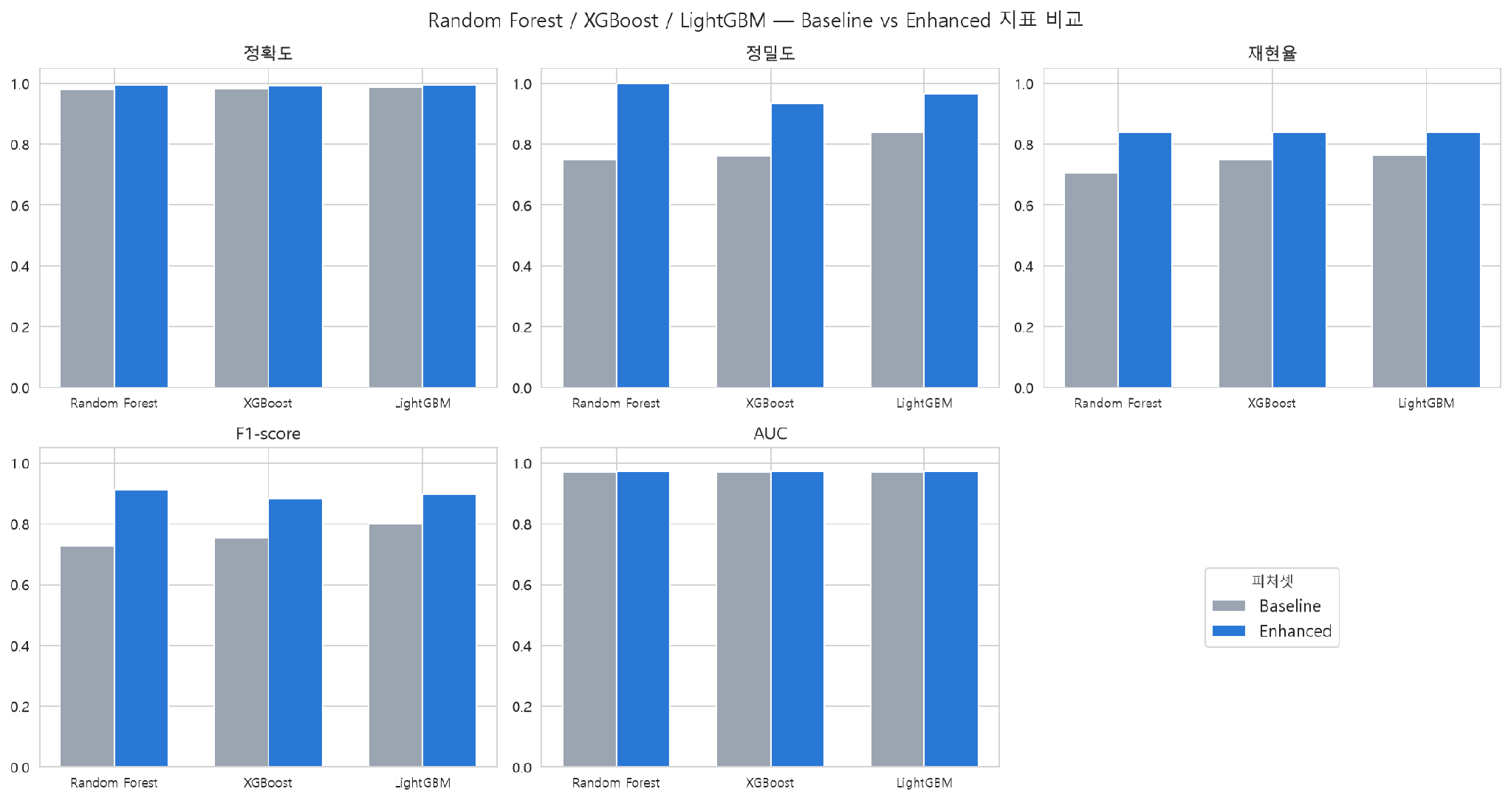
주제 4 · 모델 검증 및 개선 (1/2)
Baseline vs 3차 모델 3종 비교 그래프
CNC 설비 정상/불량 판별 · UCI AI4I 2020
15

Slide 18
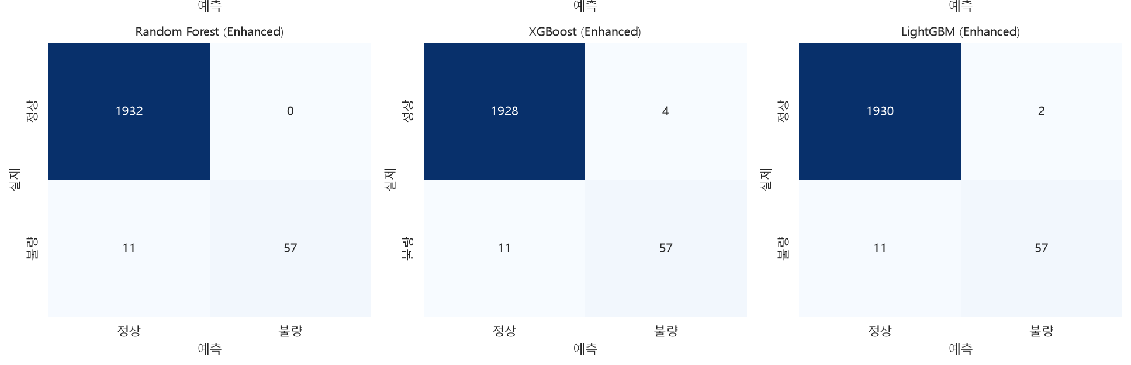
주제 4 · 모델 검증 및 개선 (2/2)
3차 모델 3종 confusion matrix 비교
• Recall은 모두 같지만 Precision에서 차이가 남 (RF > lightGBM > XGBoost)
• F1-Score상 가장 우수한 모델은 RF -> 최종 모델로 선정
16

Slide 19
주제 4 · 모델 검증 및 개선 (2/2)
1, 2, 3차 모델 3종 비교 그래프
 | 모델 | 정확도 | 정밀도 | 재현율 | F1-Score
1차 실험 ( baseline ) | RandomForest | 0.942 | 0.35 | 0.85 | 0.50
 | lightGBM | 0.985 | 0.89 | 0.62 | 0.73
 | XGBoost | 0.984 | 0.91 | 0.59 | 0.71
2차 실험 ( 파생피처 + 하이퍼파라미터 서치 ) | RandomForest | 0.88 | 0.22 | 0.95 | 0.35
 | lightGBM | 0.98 | 0.61 | 0.79 | 0.69
 | XGBoost | 0.98 | 0.57 | 0.82 | 0.67
3차 실험 ( 도메인 지식 적용 ) | RandomForest | 0.994 | 1.000 | 0.838 | 0.912
 | lightGBM | 0.992 | 0.934 | 0.838 | 0.884
 | XGBoost | 0.994 | 0.966 | 0.838 | 0.898
16

Slide 20
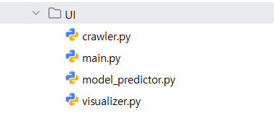
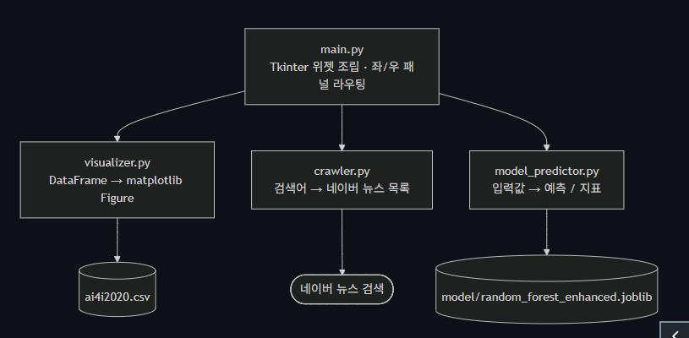
주제 5 · UI 시스템 (1/2)
아키텍처 — src/UI/ 4개 모듈
모듈 | 역할
main.py | 위젯 조립 및 UI 제공
visualizer.py | CSV → matplotlib Figure (그래프 12종)
crawler.py | 검색어 → 네이버 뉴스 HTML → 기사 목록
model_predictor.py | 저장된 모델 로드, 입력 → 예측/지표
CNC 설비 정상/불량 판별 · UCI AI4I 2020
18

Slide 21
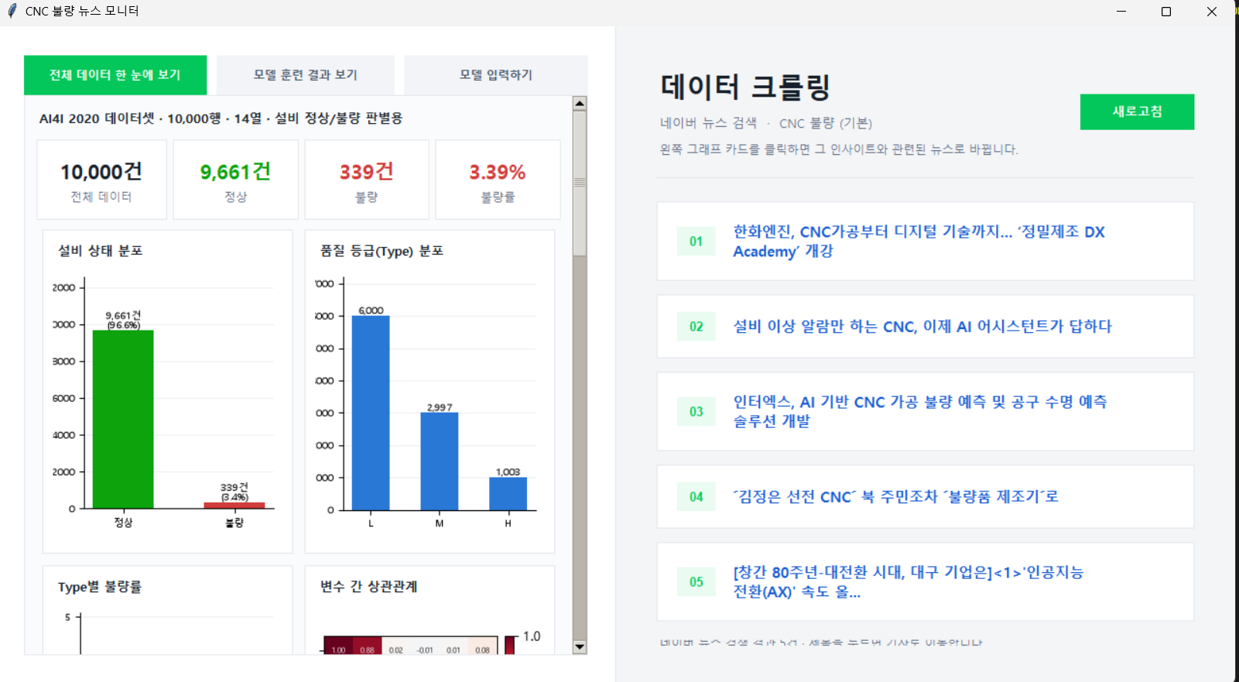
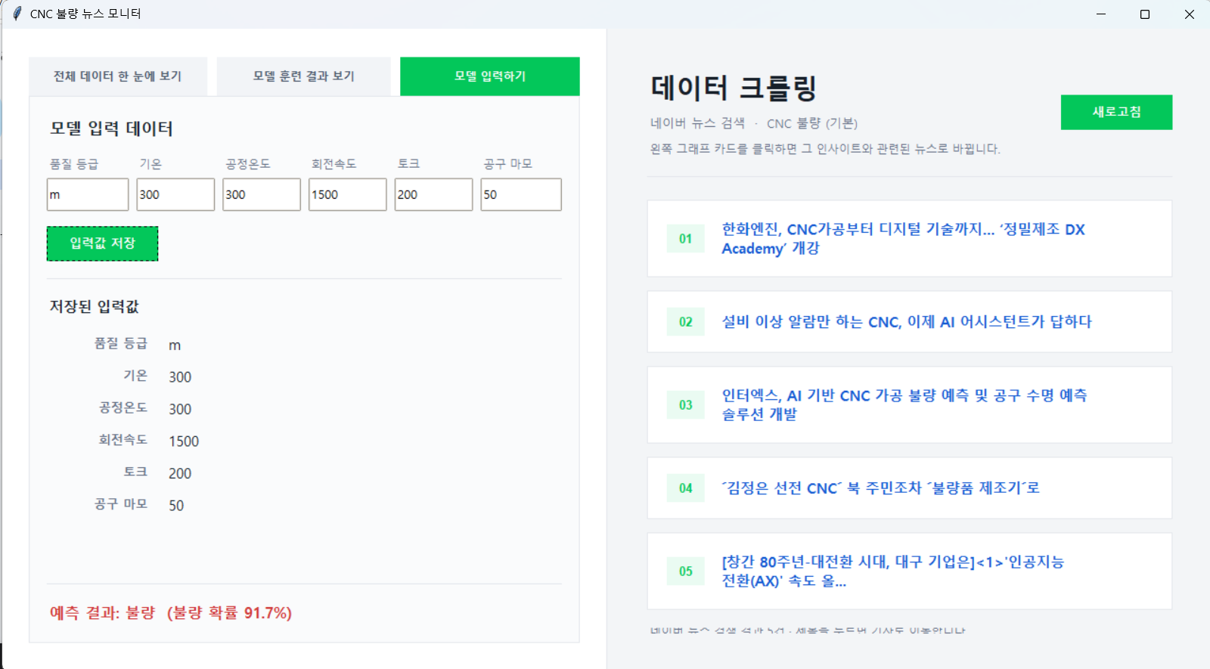
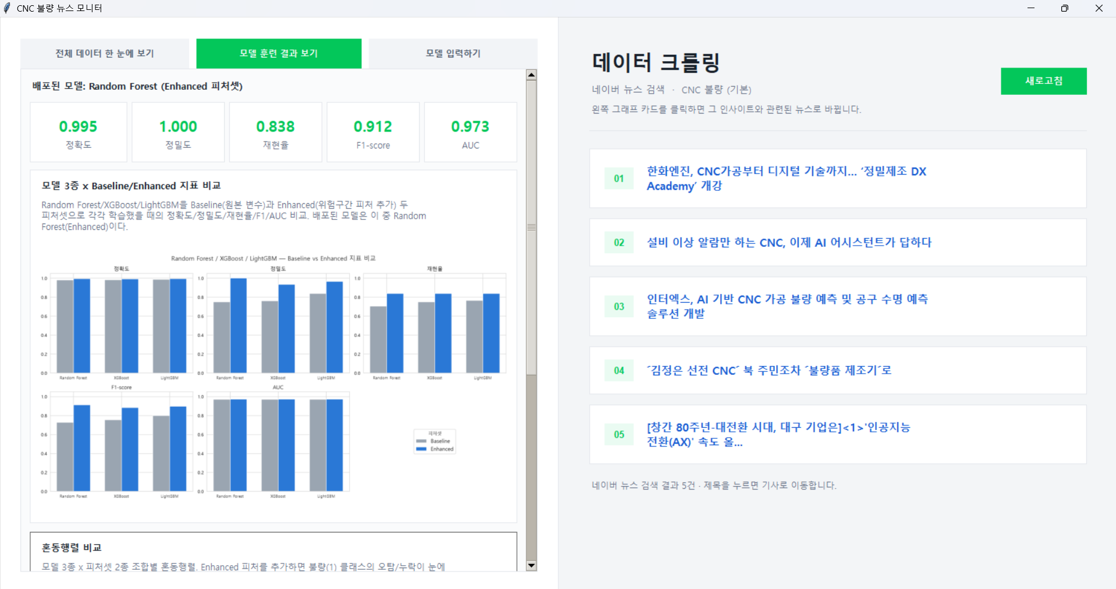
주제 5 · UI 시스템 (2/2)
기능 — 데스크톱 앱 (Tkinter)
③ 모델 입력 · 예측
① 전체 데이터 한눈에 보기
• 좌측 3개 탭
– ① 전체 데이터: 요약 카드 4 + 그래프 12
– ② 모델 훈련 결과: 지표 카드 5 + 비교 그래프
– ③ 모델 입력 → 정상/불량 + 불량 확률 예측
• 입력 6개(Type·기온·공정온도·회전속도·토크·마모)
– → 15개 피처(위험구간 포함)로 변환 후 예측
• 우측: 네이버 뉴스 크롤링
– 그래프 카드 클릭 시 그 인사이트 키워드로 재검색
– EDA 결과 ↔ 실제 업계 뉴스 교차검증
② 모델 학습 결과
17

Slide 22
마무리 — 핵심 요약
• EDA에서 얻은 가설: 개별 변수 값보다 '실제 고장 판정에 쓰이는 조합'이 강한 신호
• "모델을 더 잘 튜닝"(1·2차)보다 "도메인 지식을 피처로 주입"(3차)이 결정적 — F1 0.50 → 0.912
• 불균형 데이터는 정확도 판단 금지 → 정밀도 · 재현율 · F1 함께 확인
• 학습된 모델을 저장하여 UI와 연동 → 데스크톱 UI에서 실시간 예측 기능 구현
GitHub · https://github.com/hmy7788/python_data_analyze
UI 시연 영상 ·
시연영상
CNC 설비 정상/불량 판별 · UCI AI4I 2020
19

